Slide 1
3-3 包含排斥原理 (容斥原理)
要求：
掌握n个集合的包含排斥原理，并应用它求解实际问题。
Notes:
第三章 集合与关系第3讲

Slide 2

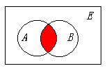

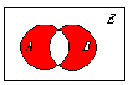
一、有限集合的计数
设A，B为有限集合，其元素个数分别为|A|，|B|，根据集合运算的定义，显然以下各式成立。
(1)max(|A|，|B|)≤|AB|≤|A|+|B|
(2)|AB|≤min(|A|，|B|)
(3)|A|-|B|≤|A-B|≤|A|
(4)|AB|=|A|+|B|-2|AB|

Slide 3
二、包含排斥原理
1、定理3-3.1：设A₁，A₂为有限集合，其元素个数分别为|A₁|，|A₂|，则|A₁∪A₂|=|A₁|+|A₂|-|A₁∩A₂|，此定理被称作包含排斥原理。
证明：a)当A₁∩A₂=，则|A₁∪A₂|=|A₁|+|A₂|
b)若A₁∩A₂，则|A₁|=|A₁∩～A₂|+|A₁∩A₂|，|A₂|=|～A₁∩A₂|+|A₁∩A₂|
所以|A₁|+|A₂|=|A₁∩～A₂|+|A₁∩A₂|+
|～A₁∩A₂|+|A₁∩A₂|
=|A₁∩～A₂|+|～A₁∩A₂|+2|A₁∩A₂|
而|A₁∩～A₂|+|～A₁∩A₂|+|A₁∩A₂|=|A₁∪A₂|
故|A₁∪A₂|=|A₁|+|A₂|-|A₁∩A₂|

Slide 4
例1：求从1到500的整数中，能被3或5除尽的数的个数。
解：设A为从1到500的整数中，能被3除尽的数的集合。
B为从1到500的整数中，能被5除尽的数的集合。
则
⏐A⏐=[500/3]=166 （[x]表示不超过x的最大整数）
⏐B⏐=[500/5]=100
⏐A∩B⏐=[500/（3*5）]=33
由包含排斥原理：
⏐A∪B⏐=⏐A⏐+⏐B⏐-⏐A∩B⏐=166+100-33=233
即从1到500的整数中，能被3或5除尽的数有233个。

Slide 5
例题2 假设在10名青年中有5名是工人，7名是学生，其中兼具工人和学生双重身份的青年有3名，问有几名既不是工人又不是学生。
解：设工人的集合为W，学生的集合为S。则根据题设有|E|=10，⏐W⏐=5，⏐S⏐=7，⏐W∩S⏐=3，
则或者是工人或者是学生的为
⏐W∪S⏐=⏐W⏐+⏐S⏐-⏐W∩S⏐=5+7-3=9，
则
⏐∼(W∪S)⏐=⏐E⏐-⏐W∪S⏐=10-9=1。
有1名既不是工人又不是学生。

Slide 6
2、三个集合的包含排斥原理：对于三个集合A₁，A₂和A₃，其元素个数分别为|A₁|，|A₂|，|A₃|，则
|A₁∪A₂∪A₃|=|A₁|+|A₂|+|A₃|-|A₁∩A₂|-|A₁∩A₃|-|A₂∩A₃|+|A₁∩A₂∩A₃|

Slide 7
例题3 在某工厂装配30辆汽车，可供选择的设备是收音机、空气调节器和对讲机。已知其中有15辆汽车有收音机，8辆有空气调节器，6辆有对讲机，而且其中有3辆汽车这三样设备都有。我们希望至少有多少辆汽车没有任何设备。
解：设A₁，A₂和A₃分别表示配有收音机、空气调节器和对讲机的汽车集合。因此
|A₁|=15，|A₂|=8，|A₃|=6， |A₁∩A₂∩A₃|=3，故
|A₁∪A₂∪A₃|=|A₁|+|A₂|+|A₃|-|A₁∩A₂|-|A₁∩A₃|-|A₂∩A₃|+|A₁∩A₂∩A₃|
=15+8+6 -|A₁∩A₂|-|A₁∩A₃|-|A₂∩A₃|+3
=32 -|A₁∩A₂|-|A₁∩A₃|-|A₂∩A₃|
因为|A₁∩A₂|≥|A₁∩A₂∩A₃|，|A₁∩A₃|≥|A₁∩A₂∩A₃|，
|A₂∩A₃|≥|A₁∩A₂∩A₃|
所以|A₁∪A₂∪A₃|≤32-3-3-3=23
即至多有23辆汽车有一个或几个选择的设备，因此至少有7辆汽车不提供任何可选择的设备。

Slide 8
练习：
某年级有59名学生，期末考高等数学、线性代数和英语三门课。已知高等数学、线性代数和英语各门课的及格人数分别为47人、49人和50人。其中高等数学、英语都及格的有43人，线性代数和英语都及格的有42人，三门课都及格的有40人，三门课都不及格的有1人。问高等数学和线性代数都及格的有多少人？

Slide 9
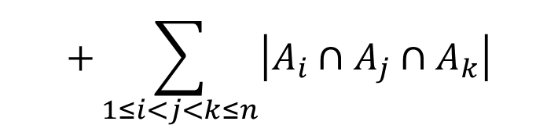
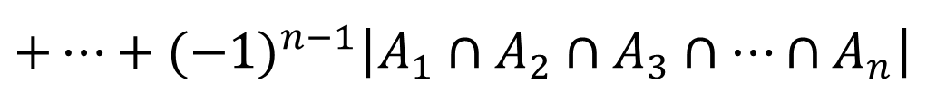
3、n个集合的包含排斥原理
定理3-3.2 设A₁，A₂，…，A_{n}为有限集合，其元素个数分别为|A₁|，|A₂|，…，|A_{n}|，则

Slide 10
End

